Slide 1

Projet 6 : Détectez des Faux Billets
Par Julien PAULET

Slide 2

Sommaire :
Présentation du jeu de données
Analyses
ACP
K-means
Modélisation
Notes:
Présentation du jeu de données et analyses : 5min
ACP : 10min
K-means : 5min
Modélisation : 5min Total : 25min

Slide 3
Présentation du jeu de données
Notes:
FAIT

Slide 4
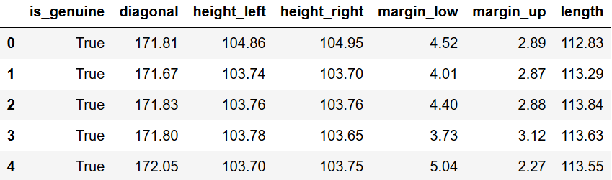
Shape :
(170,7)

Slide 5
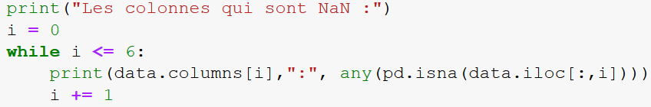
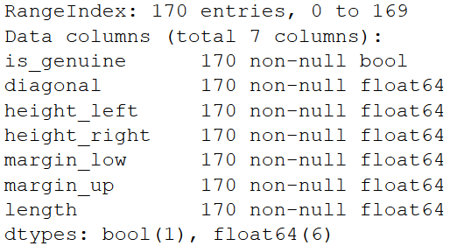
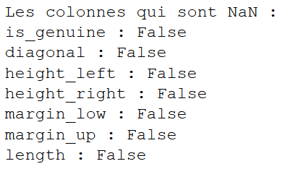
Nettoyage
data.info()

Slide 6
Analyses
Notes:
Pas terminé

Slide 7
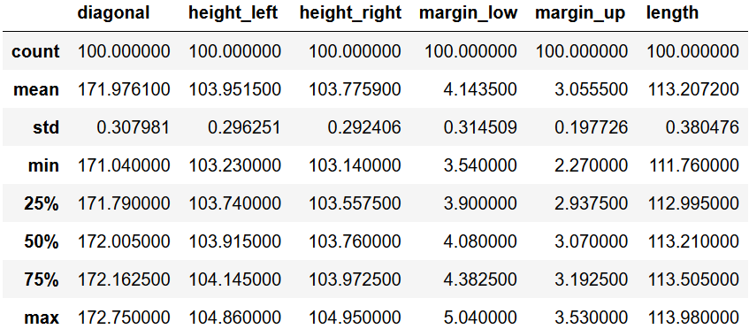
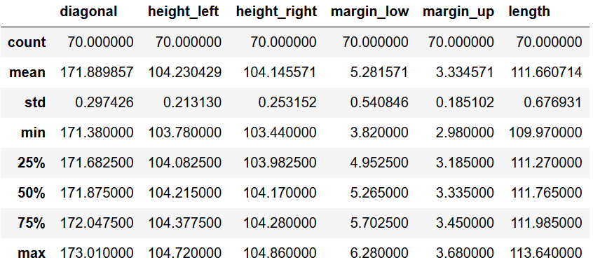
Analyses univariées
Vrais billets :
Faux billets :
Notes:
NOTE A REECRIRE !!!
les valeurs "margin_low" et "length" se démarquent dans leur écart type et leur moyenne Cependant on remarque que cette fois, les écarts types des variables "margin_low" et "length" ne sont pas très éloignés des autres variables.
Il semblerait donc que les faux billets se démarquent par une forte variances en margin_low et length

Slide 8
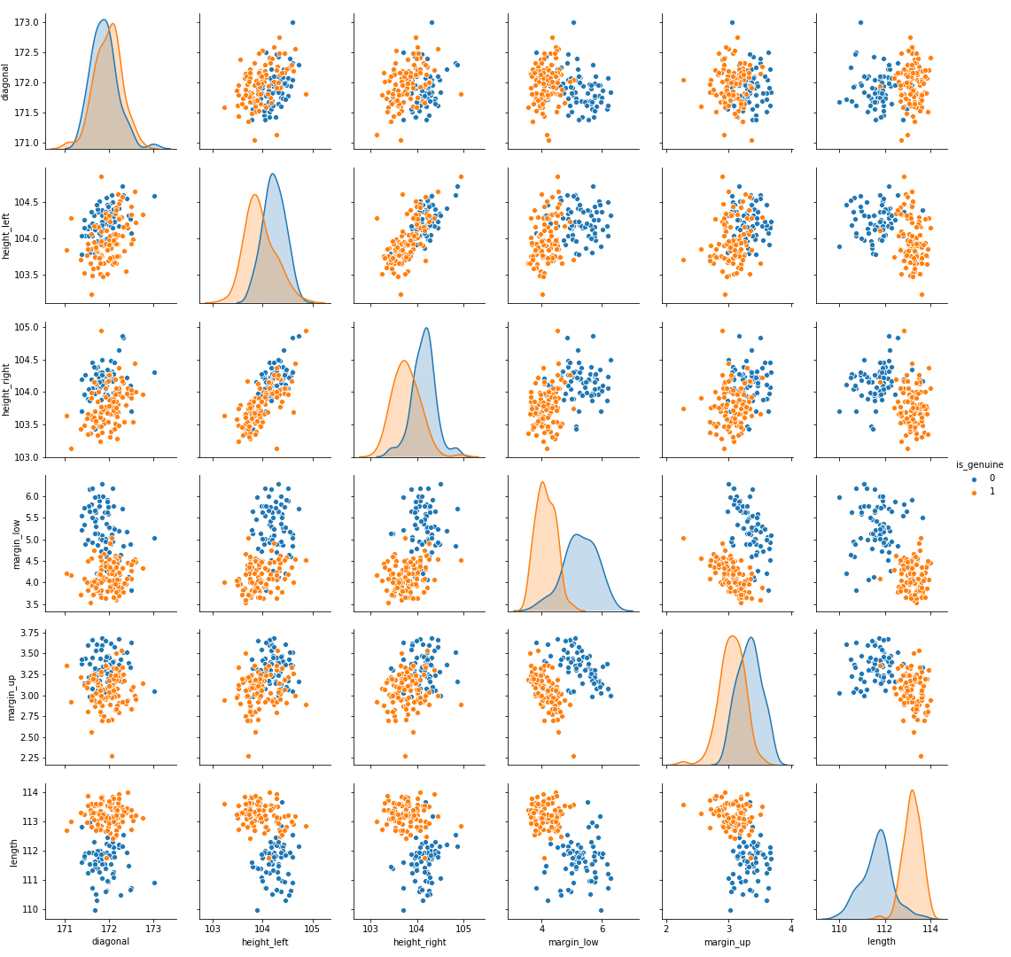
Analyses bivariées
Notes:
Voici le pairplot du dataset.
Ce dernier n’étant pas très lisible sous cette forme, nous allons nous intéresser qu’aux valeurs intéressantes. Voyons cela tout de suite. CLICK

Slide 9
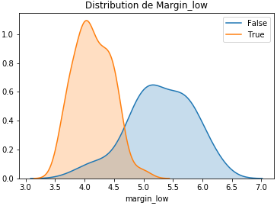
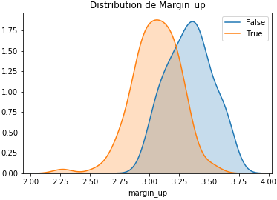
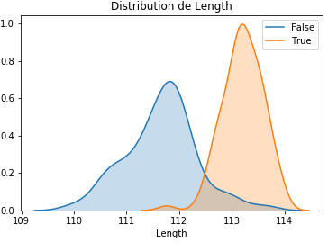
Notes:
Les colonnes Margin_low/up et Length se démarquent par leurs grandes différences entre les vrais et faux billets.
Regardons d’abord la variable margin_low pour nous rendre compte.
Puis la variable Margin_up
CLICK
Enfin la variable Length
CLICK
On voit sur ces 3 graphiques que les valeurs diffèrent entre vrai et faux.
Pour Margin_up et Length les valeurs des faux billets se démarquent des valeurs des vraies. Un billet ayant plus de 5.5 en margin_low sera donc nécessairement faux.
Pour margin_low, c’est les valeurs des vraies billets qui se démarquent. Un billet avec une valeur de 2 à 2.70 sera donc nécessairement vrai.
On avait pu voir des relations linéaires dans le pairplot, voyons tout de suite cela plus en détails

Slide 10
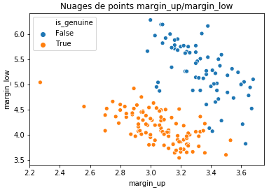
Relations linéaires
Notes:
On a bien ici deux relations linéaires, pour les vrais et faux billets

Slide 11
ACP
Notes:
REVOIR SI POSSIBILITE D’AMELIORER LES NOTES

Slide 12
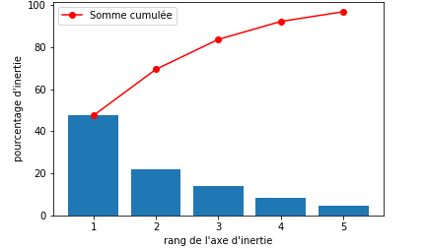
Eboulis des valeurs propres
Notes:
L'éboulie des valeurs propres nous indique que 5 composantes principales sont nécessaires pour expliquer presque 100% des données.
Nous apprenons aussi que la composante principale 1 (PC1) explique 47,4 % des informations.
Notons aussi qu'un plan factoriel (F) correspond à la projection d'une composante principale (PC) sur un axe. F1 correspond donc à la projection de PC1, F2 à la projection de PC2, ect...

Slide 13
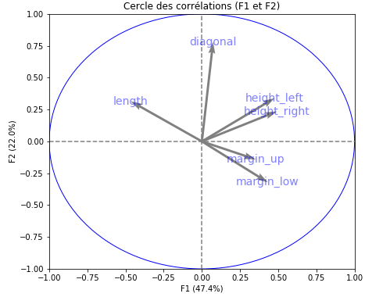
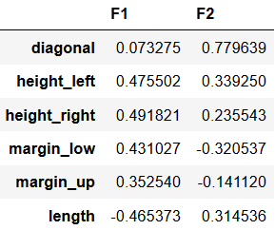
Cercle des corrélations
Notes:
Le cercle des corrélations indique que height_left, height_right, margin_up, margin_low, et length sont corrélées pour F1.
Afin de vérifier cela par les chiffres, regardons le poids de chaque variable sur l'inertie de l'axe CLICK
On retrouve bien ici nos colonnes vues précédemment pour F1.
A COMPLETER

Slide 14
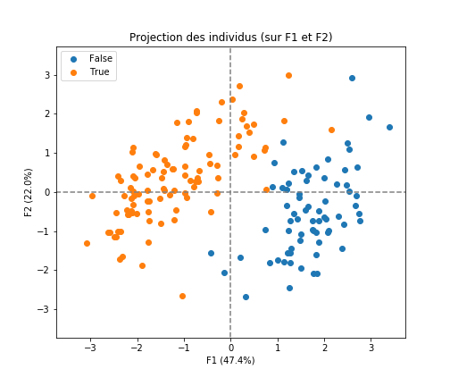
Projection des individus
Notes:
La projection des individus sur F1 et F2 nous indique deux clusters, les vrais billets, ainsi que les faux. Il semble donc que nous allons pouvoir nous servir de F1 et F2 pour notre programme. (Attention toutefois certains points du Cluster 'Faux' se démarque peu ou pas du cluster 'Vrai', et inversement - Il faudra donc retravailler ce point pour une plus grande précision du programme).
Pour la grande majorité des points, un billet faux correspond donc à une grande valeur pour F1, et une faible valeur pour un billet vrai
Les autres plans factoriels n'apportent pas d'informations supplémentaires utiles pour notre programme

Slide 15
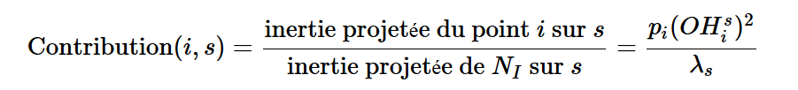
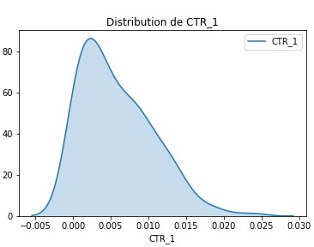
Contribution des individus
Notes:
Le calcul de la contribution est le suivant. Ici Lamba(s) = inertie projetée du nuage Ni sur l’axe de rang S (on s’intéresse ici à F1 et F2 donc s=1 et s=2)
Pi = Le poids associé au point i
OH(i, s) = Distance entre l’origine et l’image du point i par projection sur l’axe de rang s
Ce qui nous donne cette distribution pour F1 :
CLICK
Aucun individu ne se distingue particulièrement dans la contribution, en moyenne la contribution est de 0,01 pour 170 individus.
On a donc pas d’individus qui va tirer à lui seul l’axe

Slide 16

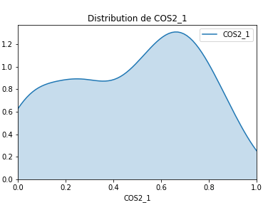
Qualité de représentation des individus
Notes:
La qualité de représentation des individus se calcule par l’inertie du point Hi -> OHi² divisée par l’inertie du point Mi -> OMi² ; Soit le cosinus² de l’angle entre OMi et l’axe Us
Ici M est notre point et Hi la projection de ce point sur l’axe F Ce qui nous donne cette distribution pour F1 :
CLICK
La moyenne de l'inertie de chaque point sur l'axe F1 est d'environ 47%. Cela veut dire qu'en moyenne les individus sont bien représentés.
Aucun individu ne se distingue particulièrement dans la contribution, en moyenne la contribution est de 0,01 pour 170 individus.
On a donc pas d’individus qui va tirer à lui seul l’axe

Slide 17
K-means
Notes:
REVOIR LES NOTES

Slide 18
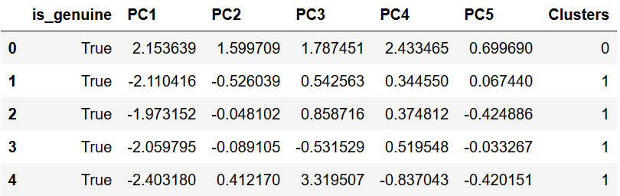
Algorithme de Classification - Kmeans
Notes:
On maintenant appliquer un algorithme de classification sur nos données ; On utilise ici Kmeans, dont voici le code Ce qui nous donne le DataFrame suivant :
CLICK
On a ici un df avec nos valeurs d’ACP, ainsi que le Cluster auquel appartient l’individu.
Ici le choix est de 2. Visualisons les données pour voir si les 2 clusters correspondent bien à Vrai/faux.
CLICK

Slide 19
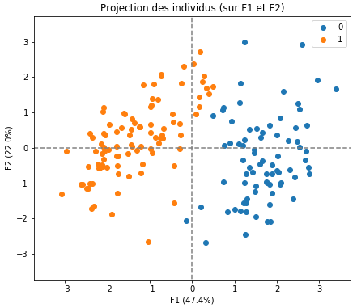
Visualisation sur F1/F2
K-means
ACP
Notes:
Nos deux Clusters semblent suivre ce que l’on a vu précédemment dans l’ACP
Vérifions avec le graphiques de l’ACP pour nous rendre compte
Nos deux clusters rejoignent presque intégralement les valeurs vrai/faux que nous avions vu avant

Slide 20
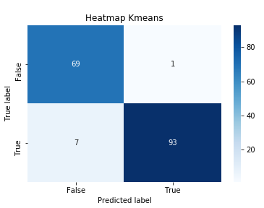
Matrice de confusion
L'accuracy est de : 95.0 %

Slide 21
Modélisation
Notes:
FAIT

Slide 22
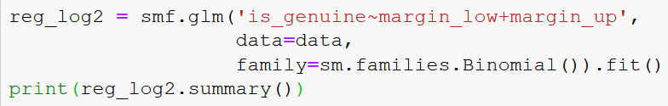
Régression logistique
Notes:
Ici, seules les colonnes margin_low et up sont des paramètres significatifs pour notre régression. En effet ce sont les deux seules variables ayant une p_valeur inférieur à 5%.
La régression logistique pour notre programme se basera donc sur les variables margin_low et up.
POINT SUR CE QUI EST DIT PENDANT L’ACP :
Dans la version écrite du code, vous pourrez trouver un test effectué en utilisant PC1 et PC2 au lieu de margin_low et up, cependant l’accuracy étant inférieur (96% contre 98% pour la régression que je vous présente aujourd’hui), cette méthode n’a pas été retenue.

Slide 23
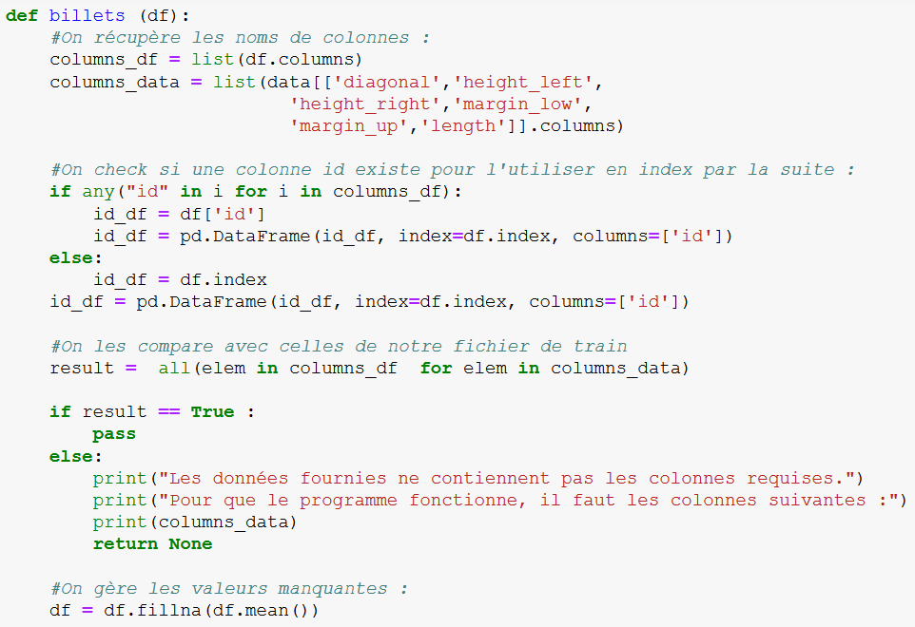
Programme
Notes:
Le programme se compose de 3 parties :
D’abord la phase de nettoyage et de vérification
CLICK
CLICK
On commence par voir si le fichier comprend une colonne ‘ID’, qui nous sera utile par la suite
CLICK
Ensuite, on cherche à savoir si le fichier communiqué contient bien toutes les variables indispensables à la prédiction, si ce n’est pas le cas alors un message d’erreur s’affiche. Le fichier peut contenir plus de variables que prévues, tant que l’on a bien les variables indispensables.
CLICK
Enfin, on remplace les éventuelles valeurs manquantes.

Slide 24
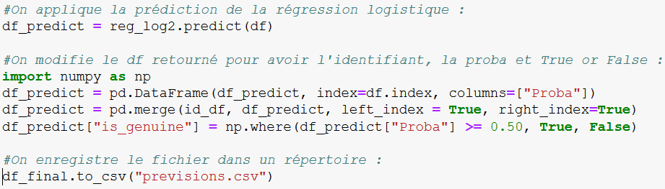
Programme
Notes:
2ème partie : La prédiction
CLICK
On commence par appliquer la fonction .predict à notre df, selon la régression logistique que l’on a vu précédement.
CLICK
On récupère ensuite les données et on manipule le df afin d’avoir un rendu comprenant : Une colonne ‘ID’, une colonne ‘PROBA’, une colonne ‘is_genuine’
CLICK
On enregistre ensuite le fichier en .csv

Slide 25
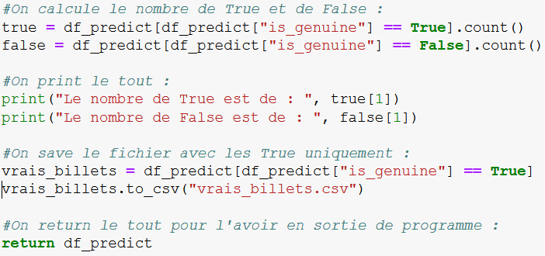
Programme
Notes:
3ème partie : Calcul du nombre de Vrais/Faux
CLICK
On commence par calculer le nombre de vrais et de faux
CLICK
On print le tout pour que l’utilisateur puisse le voir
CLICK
On sauvegarde les fichiers
CLICK
Enfin on utilise return pour que le Df_predict s’affiche lorsque le programme est lancé.

Slide 26

Matrice de confusion
L'accuracy est de : 98.0 %
Notes:
L’accuracy est de 98%

Slide 27
Test

Slide 28
Annexes

